Slide 1
Calma
VR
“Ven, Respira y Calma”

Slide 2

Tabla de Contenidos
Contexto
Problema
Necesidad
Solución
Épicas
R. Funcionales
R.No Funcionales
Metodologías
Historias de Usuario
Arquitectura
Roles
Evidencias
Sprints
Carta Gantt
Conclusiones

Slide 3
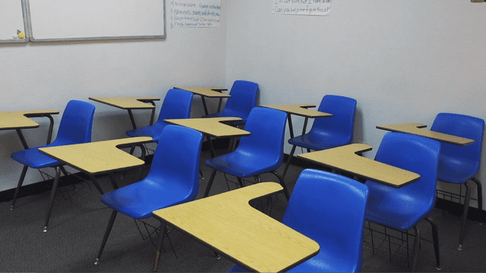
Contexto
En colegios y universidades, los estudiantes presentan con frecuencia crisis de ansiedad, estrés agudo o bloqueos emocionales que afectan su bienestar y rendimiento académico. Los equipos de apoyo psicoeducativo, con recursos limitados, no siempre pueden ofrecer atención inmediata y continua. Por ello, se plantea diseñar un espacio inmersivo de realidad virtual (VR) que permita a los estudiantes recibir contención emocional, entrenar habilidades de autorregulación y sentirse acompañados mediante guías empáticas y ejercicios sensoriales, complementando así el trabajo de los profesionales de salud emocional con una herramienta innovadora y accesible.

Slide 4
Problema
En los colegios y sedes de educación superior, actualmente los estudiantes presentan episodios de descompensación emocional, crisis de ansiedad, estrés agudo o estados de bloqueo que afectan su bienestar personal y rendimiento académico.
Los equipos de apoyo psicoeducativo suelen tener recursos humanos muy limitados, dificultando una atención inmediata, guiada y continua hacia los estudiantes.

Slide 5





Necesidad
Los estudiantes requieren un recurso accesible que les permita manejar momentos de ansiedad, estrés o bloqueos emocionales que afectan a su bienestar. Necesitan espacios inmersivos de VR que les genere calma y que puedan utilizar de forma inmediata en cuanto lo necesiten.
También es fundamental que este prototipo sea probado por los estudiantes para asegurar que efectivamente cumpla con sus requerimientos.
Los estudiantes necesitan un relajo…

Slide 6
Solución
Brindarles a los estudiantes un espacio inmersivo con tecnología de realidad virtual (VR), que permita:
Encontrar contención emocional en momentos de crisis.
Entrenar habilidades de autorregulación emocional dos veces por semana.
Sentirse acompañados a través de una voz guiada empática y ejercicios sensoriales.

Slide 7

Épicas
Para apoyar a los estudiantes
Para calmarme
Para ayudar a mis alumnos
Necesito una forma de poder apoyar a los estudiantes
Necesito una forma de poder regularizarme en situaciones de alto estrés o ansiedad.
Necesito una forma de ayudar a mis estudiantes que se desregularizan durante las clases
Estudiante
Docente
Psicólogo

Slide 8

Requerimientos Funcionales
Ejercicios para la regularización
Selección de entorno seguro
Experiencia guiada por voz acompañante
Instrucciones de meditación

Slide 9


Requerimientos No Funcionales
Accesibilidad para que los usuarios puedan comprender su uso.
Compatibilidad para que el sistema se adapte a dispositivos VR sin problemas.
Confiabilidad para que los usuarios experimenten un sistema optimizado y de alta calidad.
Usabilidad para que los usuarios utilicen el sistema fácilmente.
Rendimiento para que el sistema brinde una experiencia imparablemente inmersiva.
Ambiente virtual relajante
efectos visuales y sonoros relajantes
terapias al usuario
interfaz intuitiva y sencilla

Slide 10

Metodologías
Scrum
Marco de trabajo ágil para
gestionar y desarrollar productos
complejos.
Es un proceso iterativo e
incremental que se enfoca en
entregar valor al cliente de forma
temprana y continua.
Design Thinking
Proceso de pensamiento para
resolver problemas complejos de una manera centrada en el ser humano.
Su objetivo es comprender profundamente las necesidades reales de los usuarios para encontrar soluciones innovadoras y deseables.

Slide 11


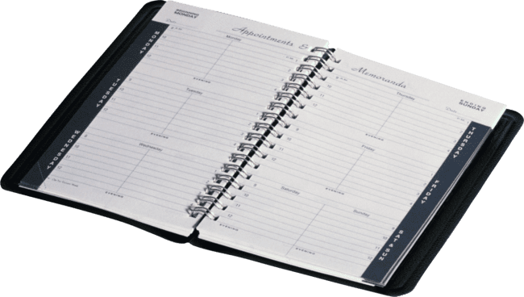
Historias de Usuario
Estudiante
Como estudiante, me gustaría acceder a un espacio VR que ofrezca ejercicios para la relajación emocional y entornos seguros, para poder manejar mejor las situaciones de estrés.
Docente
Como docente, me gustaría poder recomendarles a mis estudiantes sesiones de VR con ejercicios de autorregulación y entornos seguros, para acompañarlos en situaciones de estrés y favorecer en su rendimiento académico.
Psicólogo
Como psicólogo, me gustaría sugerir a los estudiantes ejercicios de VR personalizados para brindarles apoyo individual y favorecer la regulación emocional.

Slide 12










Arquitectura
CALMA VR
CAPA BACKEND
CAPA MIDDLE-CONTROL
CAPA FRONTEND

Slide 13


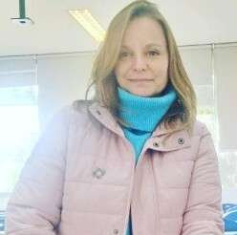


Roles
Danitsa Chandia
Scrum Team
Allison Botinelli
Product Owner
Renata Besoain
Scrum Team
Alonso García
Scrum Team
Mauricio Figueroa
Scrum Master

Slide 14






Evidencias
Prototipo
Informe de investigación de usuario
Informe Requerimientos Iniciales
Informe Validación Final
Integración de terapias

Slide 15

Sprints
Investigaciones y Definición de requisitos iniciales (Sprint 0)
Diseño y Desarrollo inicial en Unity (Sprint 1)
Desarrollo de funcionalidades especificas (Sprint 2)
Correcciones y mejora del Programa (Sprint 3)
Documentacion Tecnica y del Usuario, Feedback y Entrega Final (Sprint 4)

Slide 16
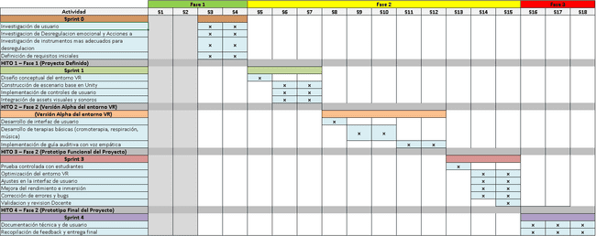
Carta Gantt

Slide 17
Conclusiones
"Este Proyecto sirve para entender más a las personas y ayudarlas, capacidades profesionales que pueden ser utiles en ambientes laborales"
"No es solo un proyecto, es una oportunidad para crecer mis habilidades como profesional, estoy motivada por aceptarlo y ayudar a quienes necesiten de ello."
Alonso
Danitsa
"Este proyecto permite comprender que la realidad virtual no solo sirve para entretenimiento, si no que, también puede servir como herramienta para ayuda a salud mental"
Renata

Slide 18

¡Gracias por su atención!
“Ven, Respira y Calma”

